Slide 1
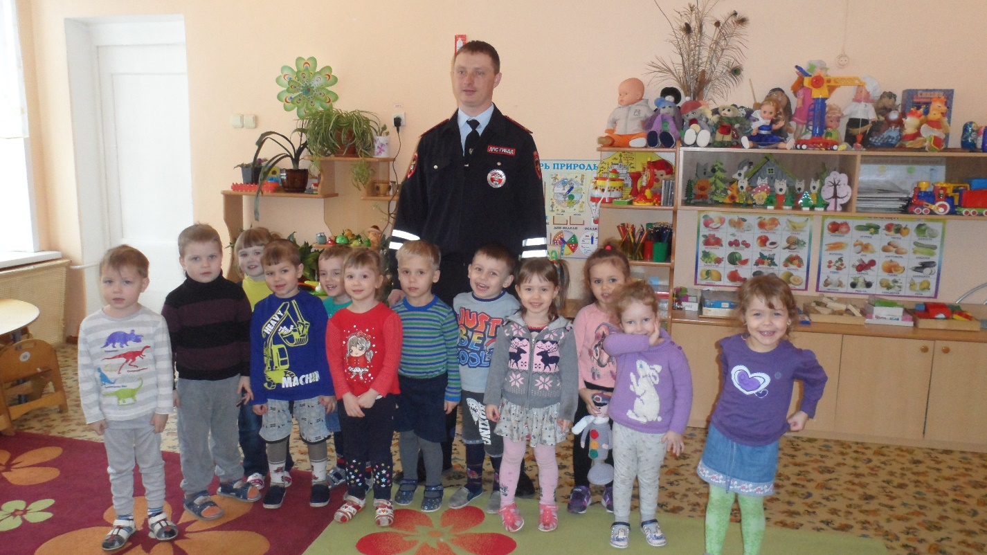
Проект по изучению ПДД «Правила дорожные всем детям знать положено»
Подготовила воспитатель: Варака Т. М.
Ступино 2019

Slide 2
Актуальность:
Актуальность проекта заключается в том, что с каждым годом возрастает количество автомобилей на дорогах, а также интенсивность и скорость движения. Обеспечение безопасности детей на дороге становится все более важной задачей. Особое значение в решении этой проблемы имеет заблаговременная и правильная подготовка самых маленьких пешеходов-детей, которая заключается в изучении ПДД и основ безопасности дорожного движения в дошкольных образовательных учреждениях.

Slide 3
Цель: Формирование у дошкольников навыков безопасного поведения на дорогах, транспорте в качестве пешеходов и пассажиров.

Slide 4
Задачи:
Образовательные: Познакомить детей со светофором и значением его сигналов; улицей и ее частями; автомобилем и его частями; дорожным знаком-пешеходный переход; профессиями взрослых (водитель, инспектор ДПС);
Учить называть и различать виды транспорта (легковой, грузовой);
Учить детей переходить «проезжую часть» по «пешеходному переходу» на зеленый сигнал светофора;
Обогащать социальный и эмоциональный опыт дошкольников в процессе общения друг с другом и взрослыми;
Расширять словарный запас по теме проекта.
Развивающие:
Развивать познавательный интерес в процессе изучения ПДД;
Развивать коммуникативные умения и навыки (умение регулировать свои действия, слушать другого, проявлять дисциплинированность и др.);
Развивать творческие и речевые способности детей в различных видах детской деятельности.
Воспитательные:
Воспитывать интерес к изучению ПДД;
Воспитывать желание применять в повседневной жизни освоенные нормы и правила поведения в общественном транспорте, проезжей части, детской площадке;
Воспитывать уважение к труду взрослых.

Slide 5
Предполагаемые результаты:
Дети научатся понимать значение сигналов светофора и получат знания о правилах перехода проезжей части по «пешеходному переходу» на зеленый сигнал светофора;
Проявлять интерес к изучению ПДД, уважать труд взрослых (водитель, инспектор ДПС);
Научатся называть и различать виды транспорта (легковой, грузовой); части улицы (тротуар, проезжая часть); части автомобиля (кабина, колеса, руль, фары, кузов);
Дошкольники научатся практиковать навыки безопасного поведения на дорогах, транспорте при возникновении реальных и смоделированных педагогом проблемных ситуаций;
Дети смогут проявлять свои творческие и речевые способности в различных видах детской деятельности;
Научатся согласовывать собственное поведение с поведением других людей в различных дорожных ситуациях.

Slide 6
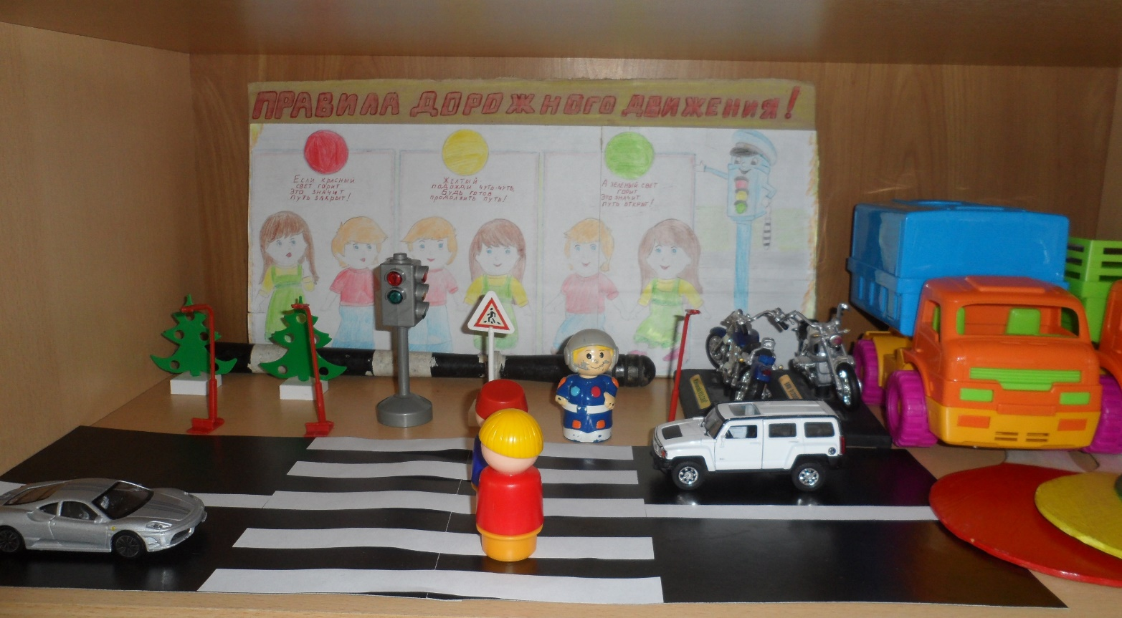
Тип проекта: познавательно-творческий.
Участники: дети 4 лет, родители, педагоги группы.
Сроки реализации: краткосрочный (с 11. 03. 19-25.03.19 г.)

Slide 7
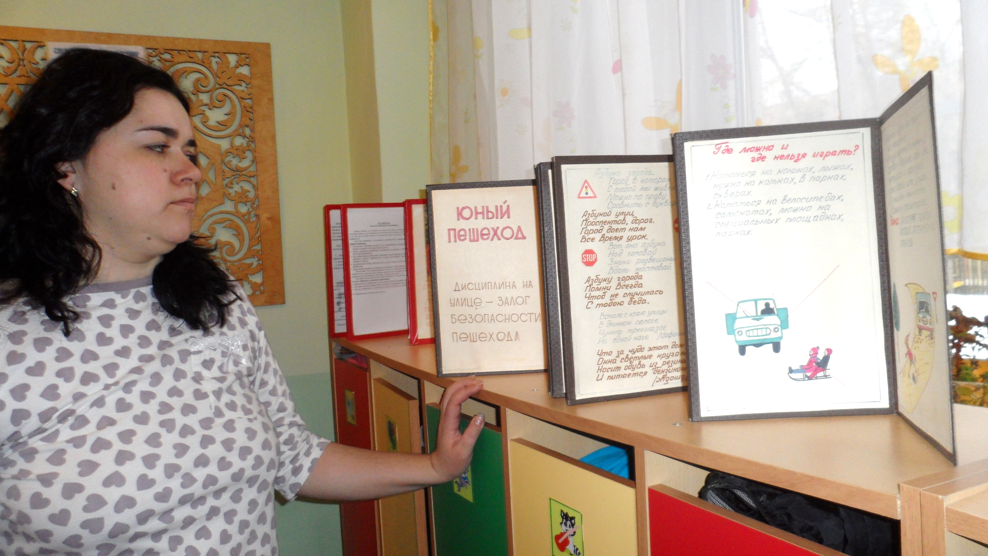
1 этап: подготовительный
Работа с родителями:
-Презентация проекта для родителей.
-Оформление информационного стенда «Для Вас, родители!» (консультации, памятки, советы).
-Объявление конкурсов творческих работ: «Три чудесных сигнала», «Уроки Светофорика» (сотворчество детей и родителей).
Для педагогов:
-Подбор и накопление материала по теме проекта.
-Организация предметно-развивающей среды группы.

Slide 8
Второй основной этап (реализации проекта):
В реализации проекта использовали:
-игровую деятельность (с\р игры, дидактические игры, настольно-печатные игры, игры на развитие навыков безопасного поведения на дорогах и транспорте и т.д.);
-трудовую деятельность;
-занятия, беседы;
-чтение художественной литературы;
-моделирование и анализ проблемных ситуаций;
-слушание музыки;
-продуктивную деятельность;
-взаимодействие с семьями воспитанников.

Slide 9
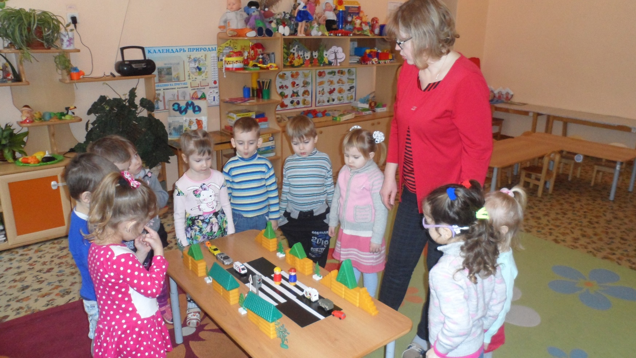
1 день: «Наша улица»
Беседа с детьми «Наша улица». Чтение стихотворений С. Михалков «Моя улица», «Скверная история». Рассматривание макета «Улица». Д\и «Где мы гуляем?». Слушание песни «По улице, по улице» (муз. Т. Шубенко, сл. Г. Бойко).

Slide 10
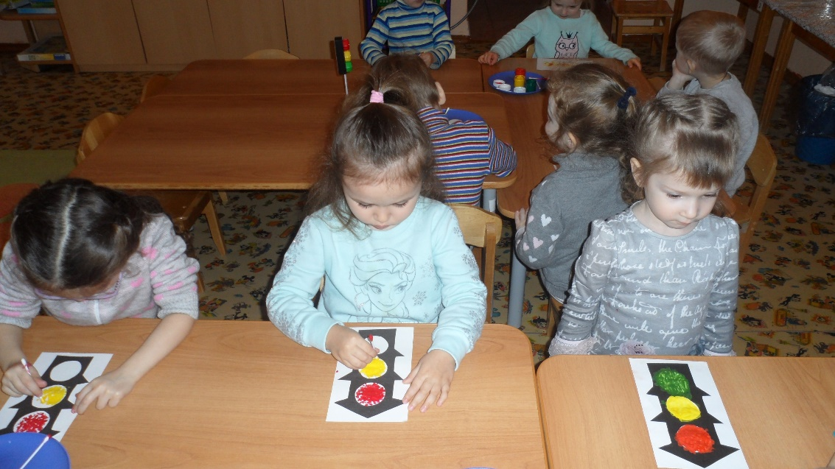
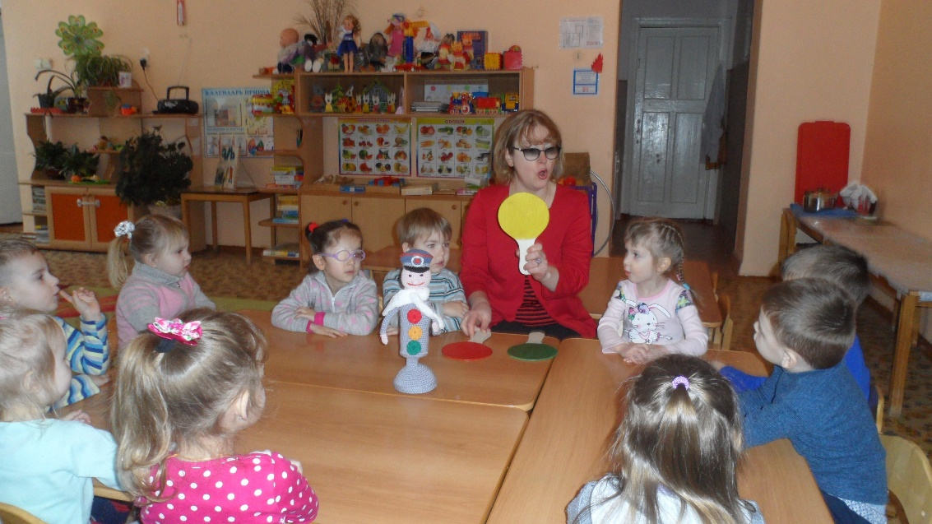
2 день: « Нужно слушаться без спора указаний светофора»
ООД «Светофор». Рисование в нетрадиционной технике «Светофор-наш друг». Д\и «Какой огонек зажегся?».

Slide 11
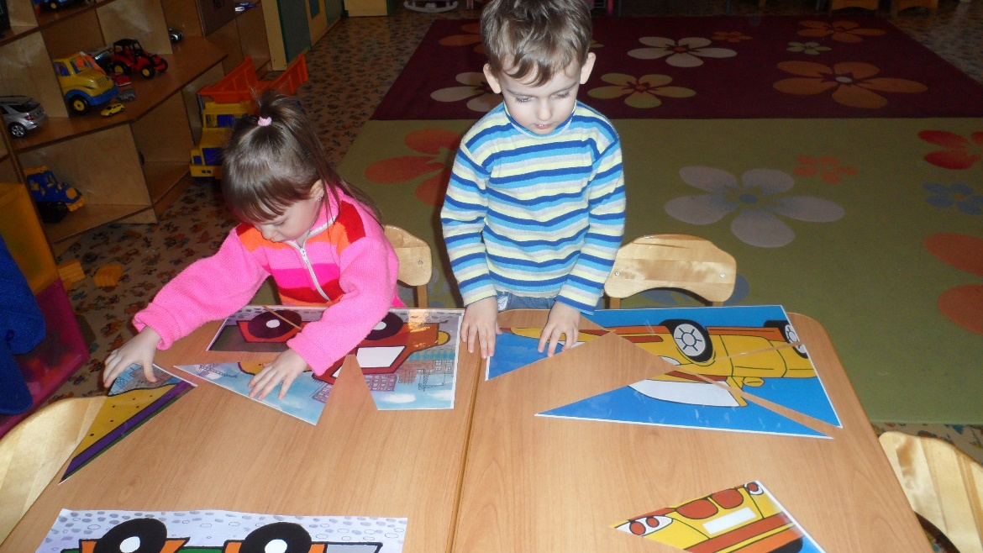
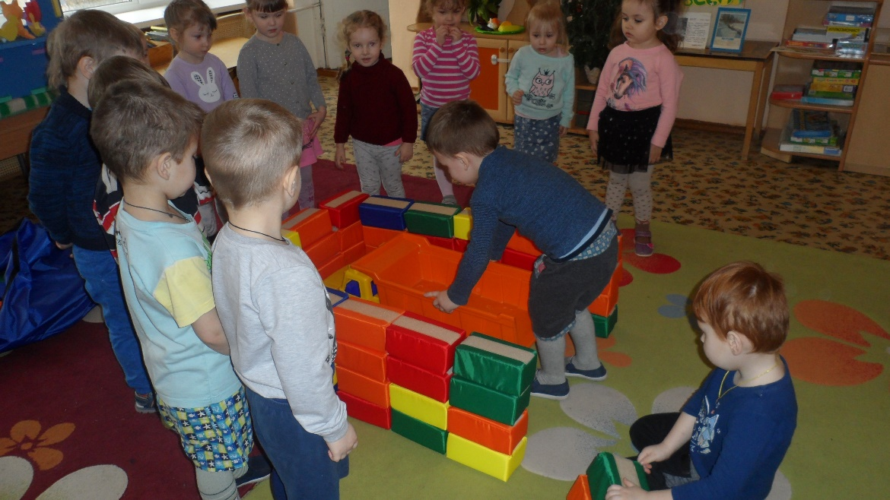
3 день: «На улице нашей машины, машины…»
Рассматривание выставки «Грузовой и легковой транспорт». Д\и «Собери машину». Конструирование «Гараж» (мягкие модули). Слушание песни «Машина» (муз. Т. Потапенко. )

Slide 12
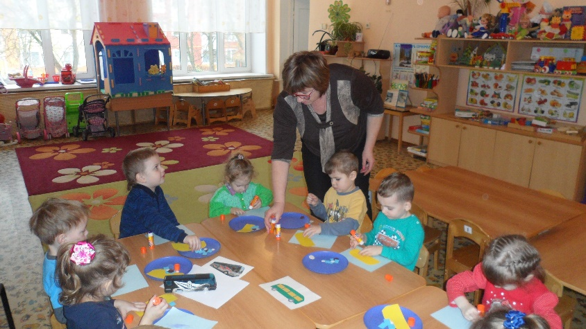
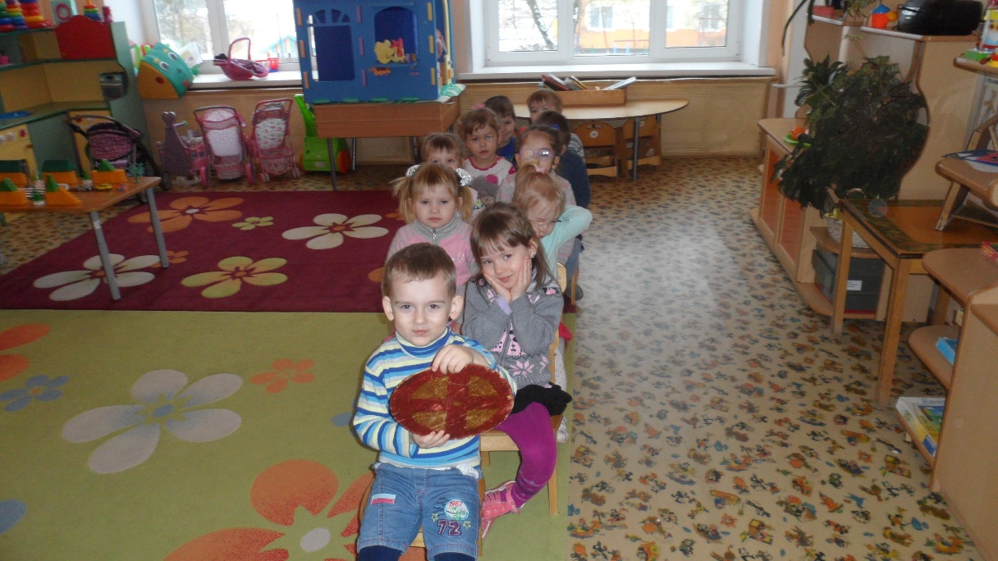
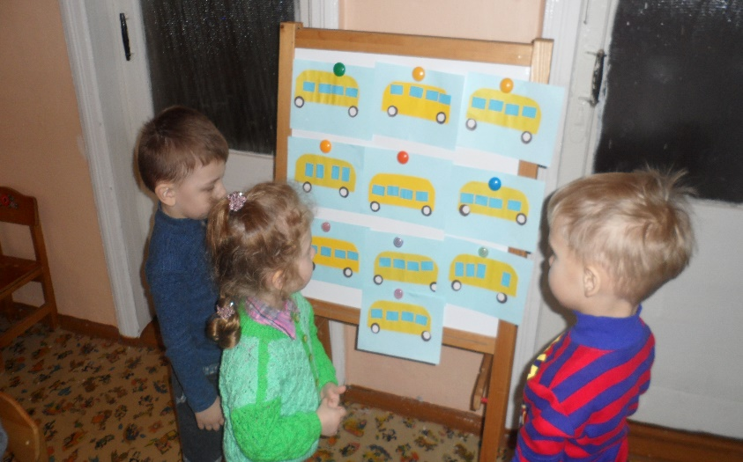
4 день: « Мы едем, едем, едем…»
Беседа «Как нужно вести себя на остановке, в общественном транспорте?». Аппликация «Автобус». С\р игра «Мы-пассажиры». Чтение стихотворения В. Берестов «Автобус».

Slide 13
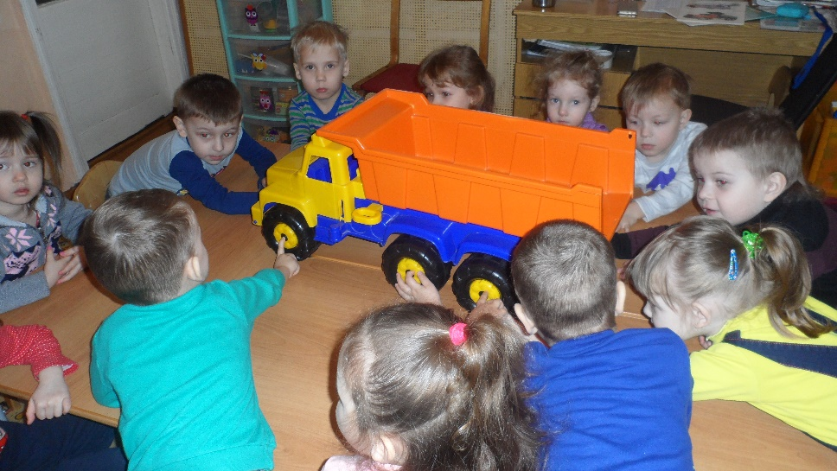
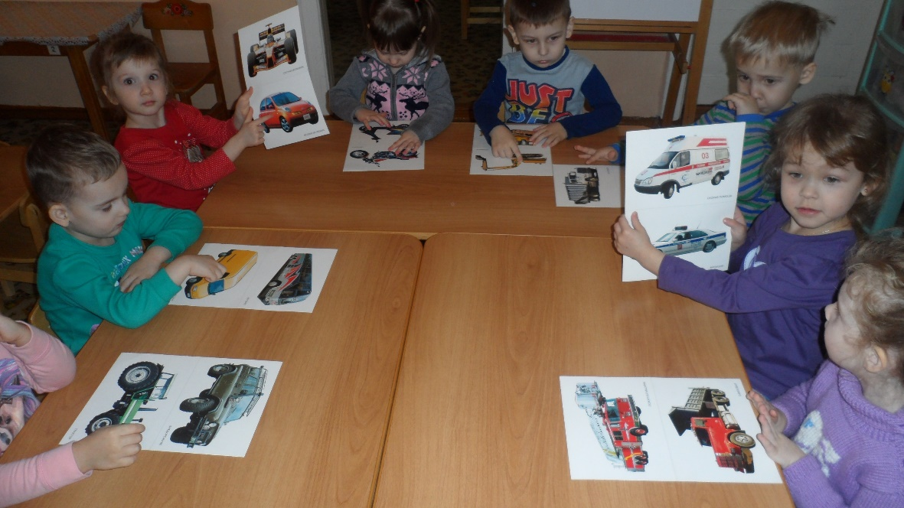
5 день: «Все работы хороши-выбирай на вкус»
Беседа с детьми о профессии водителя. Встреча с инспектором ДПС. Д\и «Узнай и назови».

Slide 14
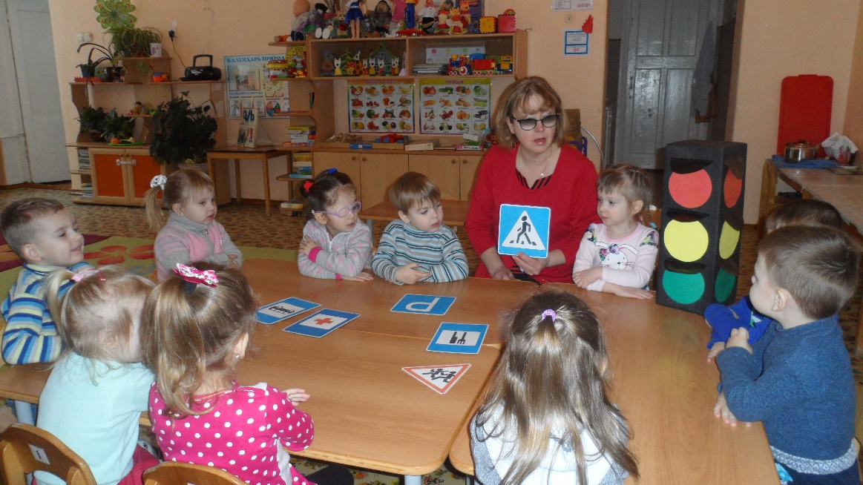
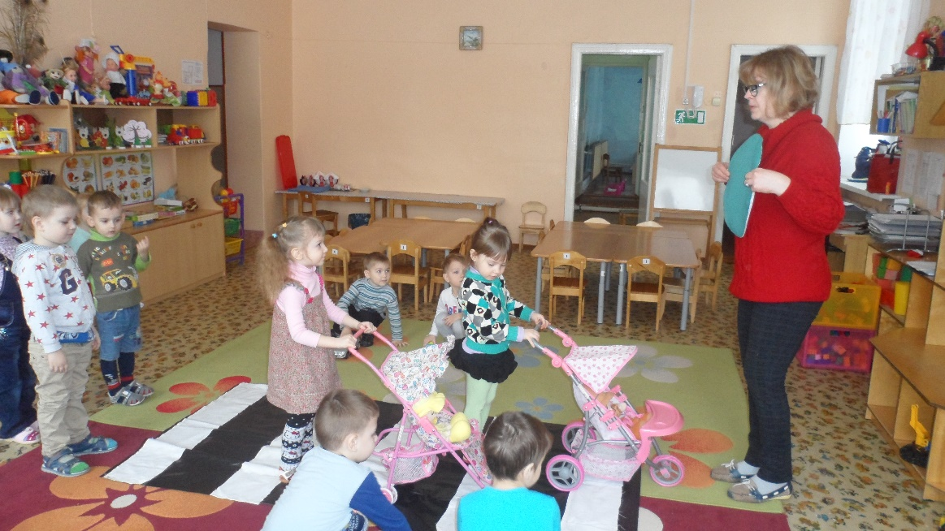
6 день: «Это просто знак такой»
Чтение стихотворения Я. Пишумов «Азбука города», Н. Сорокин «Для пешеходов». Знакомство со знаком «Пешеходный переход». Практическое занятие «Мы по улице шагаем».

Slide 15
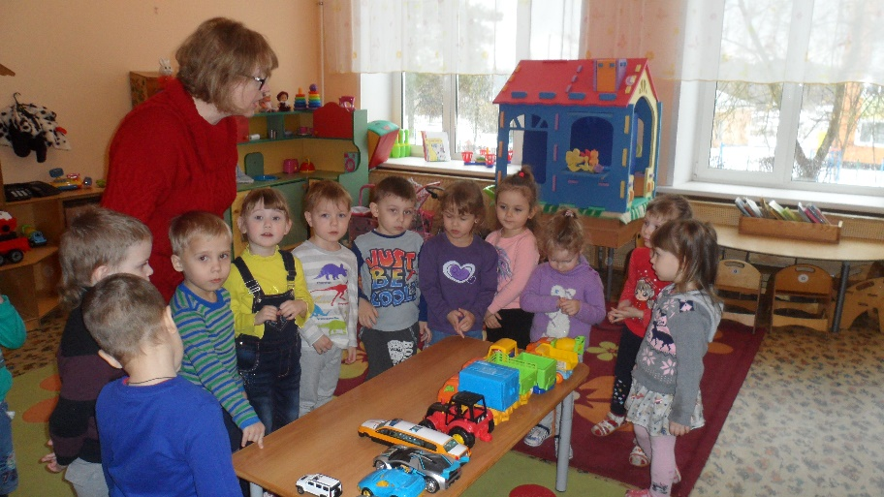
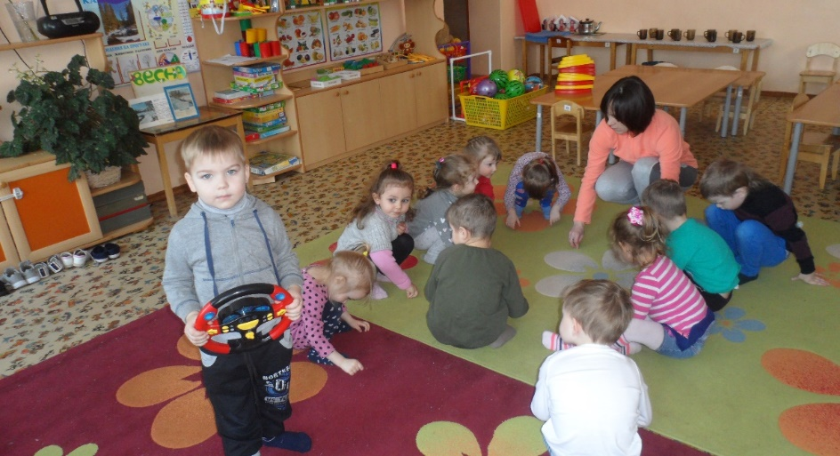
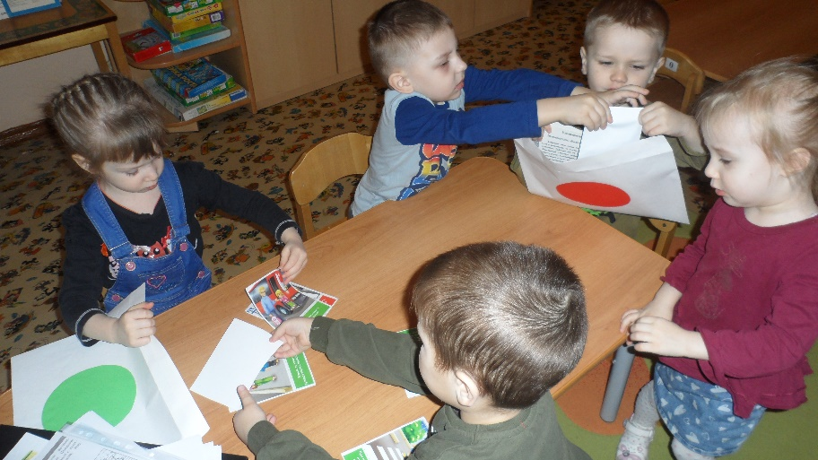
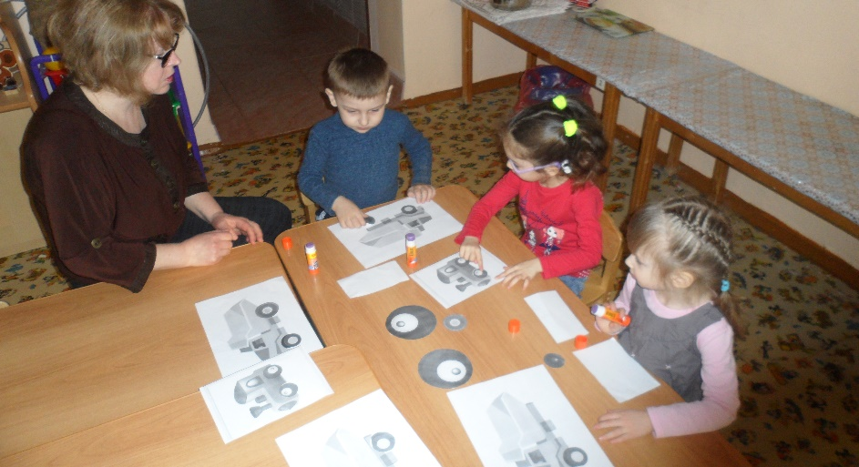
7 день: «Игралочка»
Кейс-игра «Разрешается-запрещается», д\и «Кто поедет первым?», «Почини автомобильную технику», «Доскажи словечко». П\и «Светофор», «Воробышки и автомобиль», «Цветные автомобили». С\р игры «Водители», «Инспектор ДПС».

Slide 16
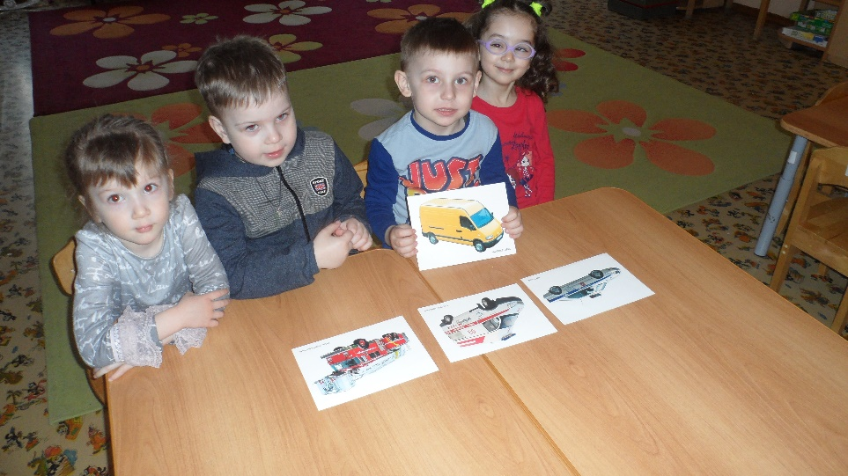
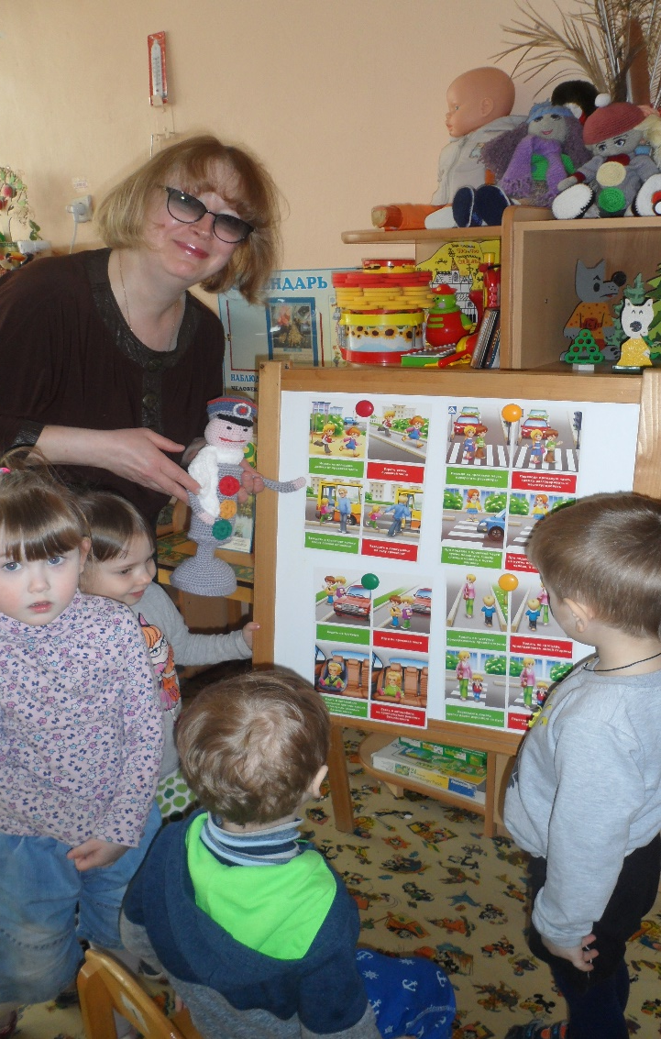
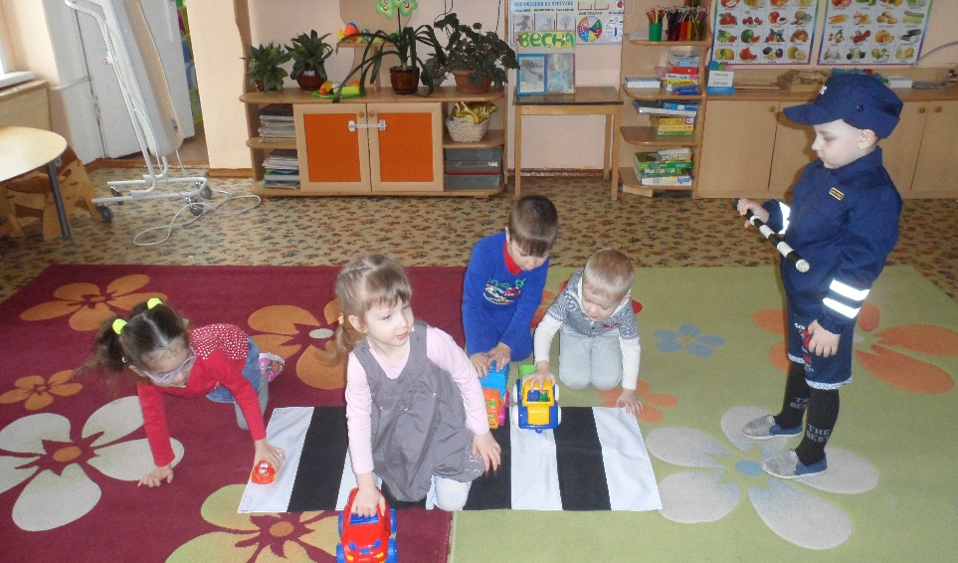
8 день: «Отгадай-ка»
Беседа по ОБЖ «Соблюдаем правила-поступаем правильно!» Д\и «Я опишу, а ты отгадай», «Четвертый лишний». Вечер загадок по ПДД.

Slide 17
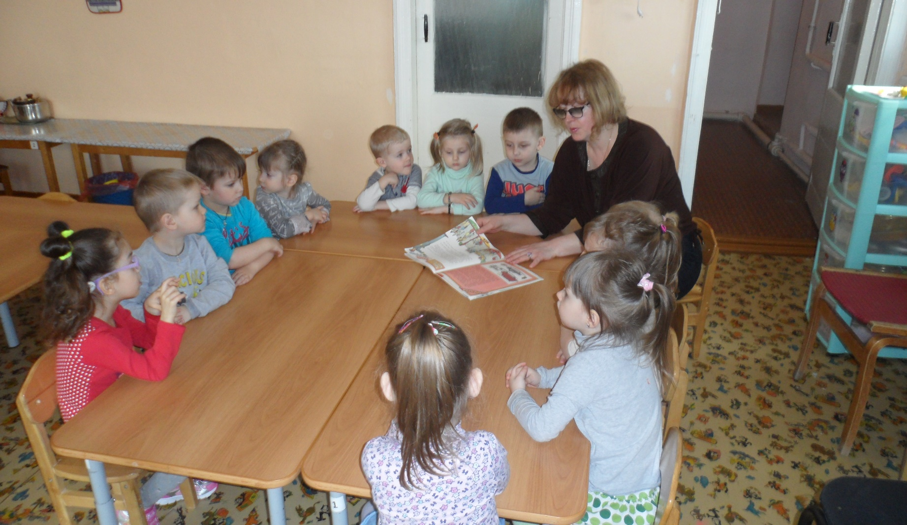
9 день: «Литературная мозаика»
Чтение рассказа Н. Носова «Автомобиль», М. Дружинина «Умный светофор» (отрывок). Чтение стихотворений В. Маяковский «Кем быть?» (отрывок), Э. Мошковская «Почему машина движется?», Я. Пишумов «Постовой».

Slide 18
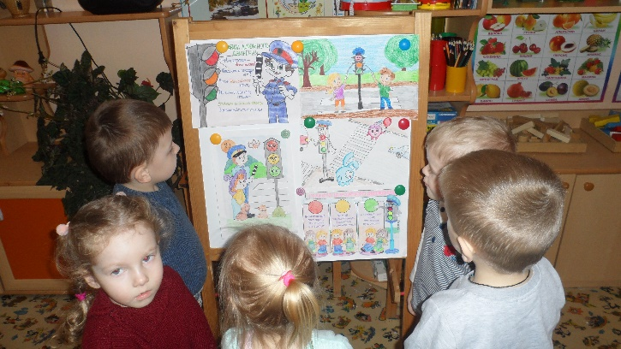
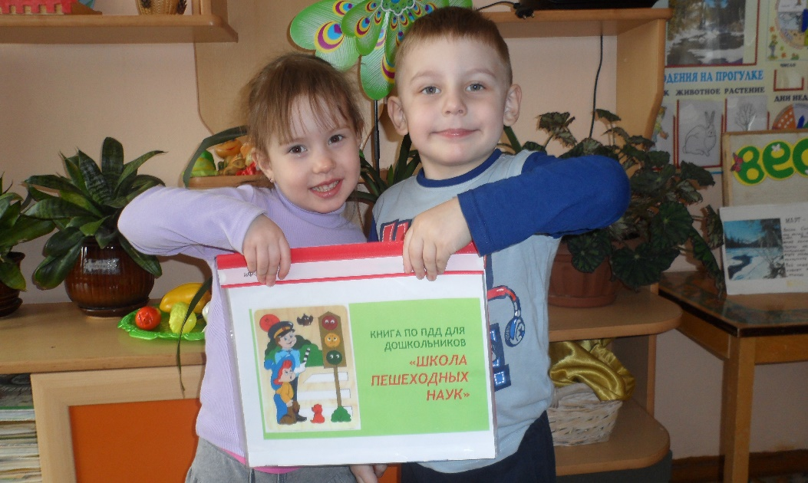
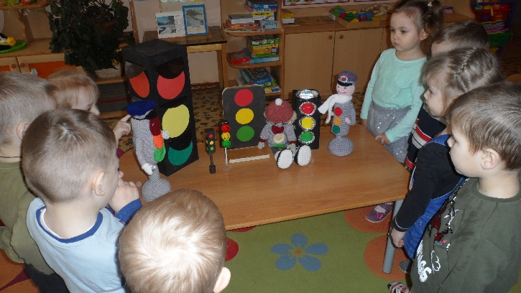
Заключительный этап 10 день: «Школа юных пешеходов»
Конкурс творческих работ «Три чудесных сигнала» (сотворчество детей и родителей). Конкурс рисунков «Уроки Светофорика» (рисунки детей в сотворчестве с родителями). Выпуск книги «Школа пешеходных наук». Подведение итогов конкурсов, награждение победителей.

Slide 19
Спасибо за внимание !

